Slide 1
A+
나뚜루 웹사이트 리뉴얼계획서
POWER POINT PRESENTATION
Enjoy your stylish business and campus life with BIZCAM

Slide 2
1
목차
1
선정배경
4
컨셉
2
사이트 분석
5
디자인 가이드
벤치마킹
3

Slide 3
선정배경
50%
50%

Slide 4

1
선정배경 브랜드 소개 시장분석 선정이유
롯데 제과 가 운영하는 아이스크림 브랜드.
자연을 담은 뜻하는 “Nature” 여행을 뜻하는 “Tour”의 합성어로
자연에서 느끼는 신선함 과 깨끗함,
여행에서 느끼는 즐거움과
설레임을 갖고 있으며,
순수하고 깨끗한 자연의 이미지를 느낄수 있는
감성적인 프리미엄 아이스크림 브랜드 이다.
현재 나뚜루 브랜드 자체의 존립이 불투명해진 상황이며,
일반시민 이 거리에서
나뚜루 체인점을 찾아보기 힘들만큼 가맹점이 감소 위기에 놓여있다.

Slide 5
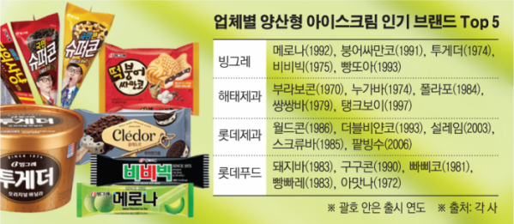
1
선정배경 브랜드소개 시장분석 선정이유
‘빙그레 vs 롯데연합’, 아이스크림 시장서 장수 브랜드 파워게임
빙그레의 해태아이스크림 인수로 기존 4강 체제였던 양산형 아이스크림 시장
현재는 빙그레 vs 롯데 연합군(롯데제과 ＊ 롯데푸드’)라는 양강 구도로 개편
저연령층의 감소로 아이스크림 시장규모가 쪼그라들고 있다.
장수 브랜드의 파워가 강한 제과 ＊ 빙과 시장의 특성을 감안해 빙그레 생존을 위한 선택적 투자를 단행

Slide 6
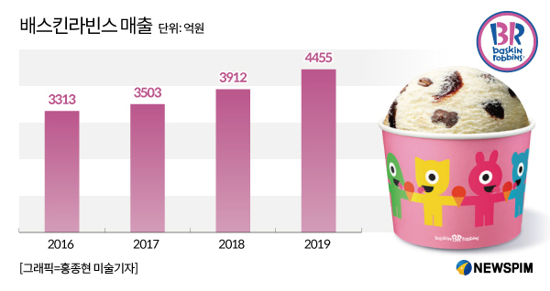
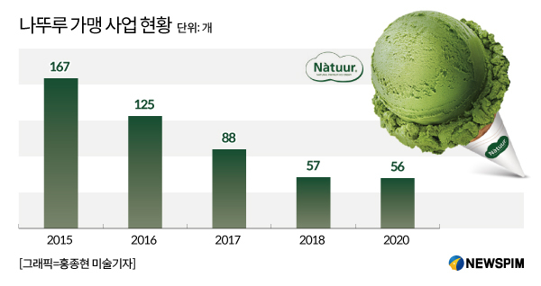
1
선정배경 브랜드소개 시장분석 선정이유
1.올 여름도 베스킨 독주예고..롯데 나뚜루 가격 채비에도 “글쎄”
1) 베스킨라빈스의 지난해 매출액는 총 4455억원.
2) 2016년 점포 1288개에서 6월 기준 약 1500개의로 늘어났다.
3) 올해는 매장에서 벗어나 제품형 시장에도 본격적으로 도전
2.나뚜루의 현 상황과 셀링포인트
1) 롯데제과로 넘어오면 서 늘어난 매장 철수
2) 국내 아이스크림 가맹 시장에서 가장 강력한 베스킨라빈스
3) 높은 가격인상으로 인한 소비자 감소
4) 하지만 ‘뚜레쥬르’와 손잡고 아이스크림을 출시하면서 시장 규모를
늘리고 있음

Slide 7
1
선정배경 브랜드소개 시장분석 선정이유
자연을 컨셉으로 고객에게 신선함과 깨끗함을 주는 기업
뚜레주루와 손잡고 베스킨라빈스와의 경쟁
그러나
경쟁하기엔 너무나 퀄리티 없는 사이트
라이벌업계와 동일한 가격인상으로 인해. 소비자 감소 문제
결과적으로 사이트내부의 조정과 마케팅으로 인지도를 높여야함

Slide 8
사이트
분석
50%
50%

Slide 9
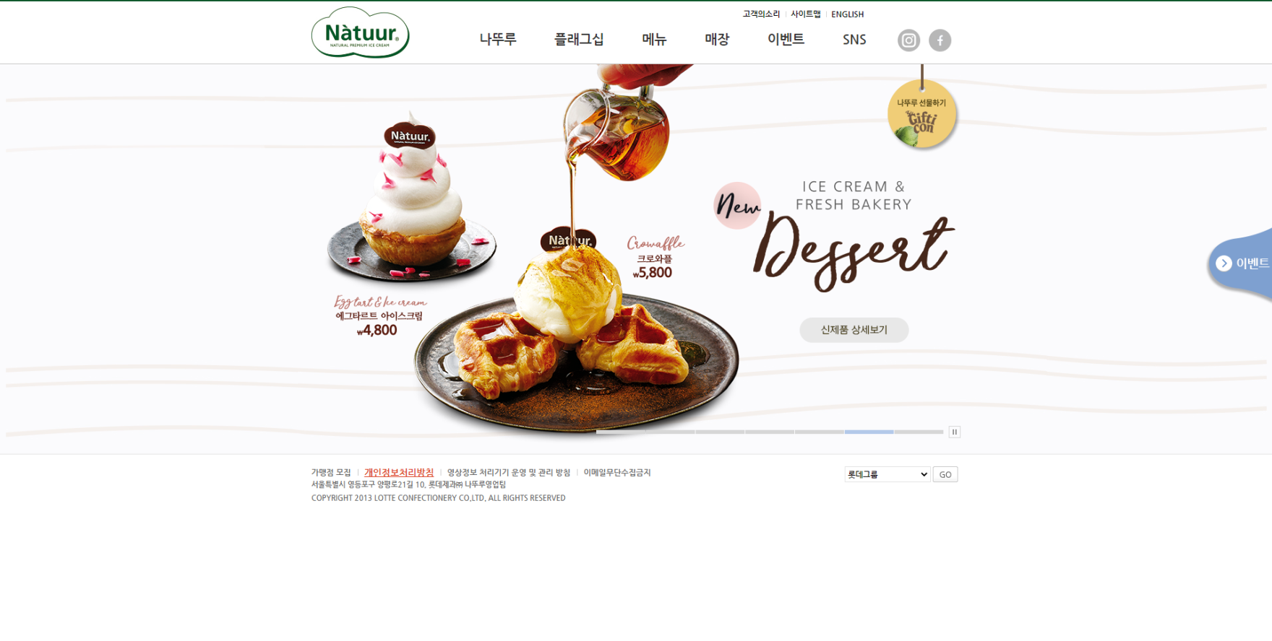
2
사이트분석 메인페이지 메인페이지 분석 선정이유
사이트 최초 접속시 출력되는 메인페이지

Slide 10

2
사이트분석 메인페이지 서브페이지 분석 사이트 장단점
기업정보,네비게이션
제품홍보
제품 광고 이동하는
버튼이 없고 제품광고 하나만 사이트에
배치 되 너무 허전한 느낌을 줌
01.기업로고
02.네비게이션
03.회원정보 로그인
04.SNS(인스타,페북)
사이트의 선택지가 굉장히 좁고 선택메뉴가
다양 하지않음
첫 화면에 회사소개 페이지가 없어 소비자가 제일 중요시하는 회사정보를
보여 주고 있지 않음
기업정보
01.기업정보
02.회사소개&가맹점 모집
사이트의 바깥 안쪽 여백이
너무 넗음
회사소개페이지가 따로 존재하지않음
페이지 여백이 차지하는 빈 공간이 넒어
시야에 방해가됨
사이트 최초 접속시 출력되는 메인페이지

Slide 11
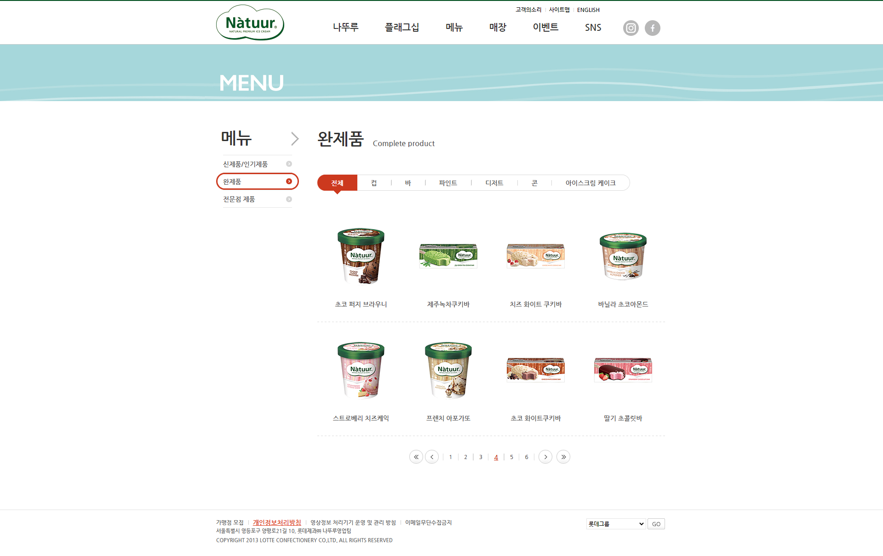
2
사이트분석 메인페이지 서브페이지 분석 사이트 장단점
제품메뉴
1.제품분류
2.선택지
메뉴선택지가 부족하고 상단 메뉴버튼-> 메뉴-> 완제품 순으로 들어가 불편함이 느껴짐
제품분류
01.제품의 종류
제품설명(메인)
01.제품상세설명
상품의 페이지수가 많고
많은 페이지를 넘겨서
봐야하는 불편함이 느껴짐.
상품카테고리에 맞는 정렬이
이루어지지 않고있음

Slide 12
2
선정배경 브랜드소개 시장분석 문제점 개선방향

Slide 13
벤치
마킹
50%
50%

Slide 14
3
벤치마킹 선정기준 평가항목 사이트분석
타겟층
제품소개
이미지의
맞는 레이아웃
소비자의
편의성
주 타겟층
10~20대
젊은 고객에 시선을
이끌수있는 광고.상품
소비자에게 신뢰감을 주는
제품이미지와 설명
브랜드 색상과
맞는 레이아웃을
구성하고 있는가?
소비자가 쉽게
이용할수있는
시스템 기능
제품소개(가격/사이즈)
제품구매
부 타겟층
30~40 남녀

Slide 15
3
벤치마킹 선정기준 평가항목 사이트분석
기능과
네비게이션
사이트
전체평가
고객과의
소통
상품의
서비스업체
고객과의 소통방식이
어떤 방식으로
이루어져있는가?
상품 서비스시스템이 어떻게 이루어지고있고 배송시스템이 어떻게 이루어져있는가?
사이트의 편리한 네비게이션 기능과 불필요한 요소가 있는가?
장/단점
참고할만한점

Slide 16
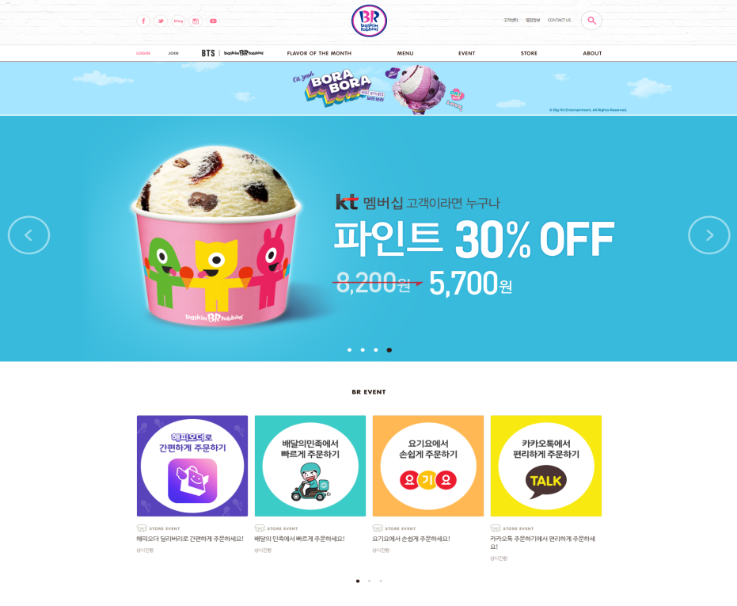
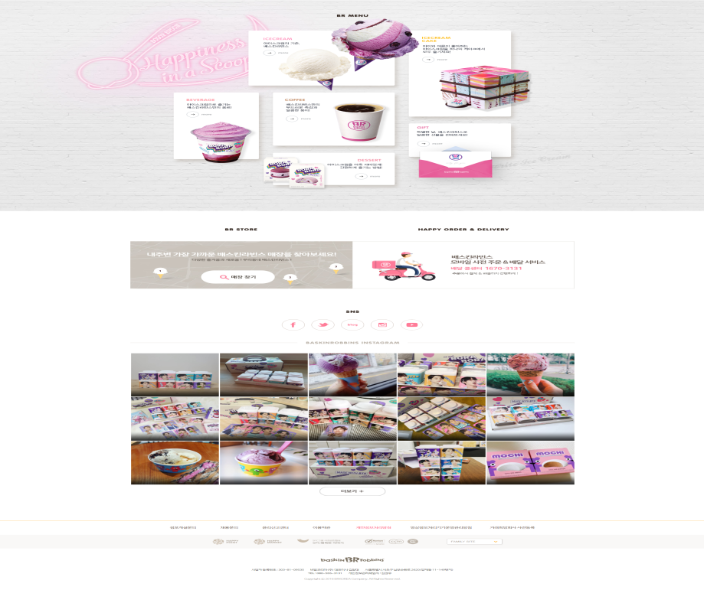
3
벤치마킹 선정기준 평가항목 사이트분석 - 메인페이지
2
4
3
1
색상:
레이아웃분석: 01.빠른 주문서비스를 구비.
02.깔끔하게 정렬한 메뉴
03.메인페이지의 매장 찾기 시스템 구비
04.많은 크기를 차지하는 광고창
05.강조되지않은 상품들
06.밑으로 내려갈때 일일이 드래그해서 내려가야하는 불편함.

Slide 17
3
벤치마킹 선정기준 평가항목 사이트분석 - 메인페이지
색상:
네비게이션분석: 01.빠른 주문서비스를 구비.
02.깔끔하게 정렬한 메뉴
03.메인페이지의 매장 찾기 시스템 구비
04.많은 크기를 차지하는 광고창
05.강조되지않은 상품들

Slide 18
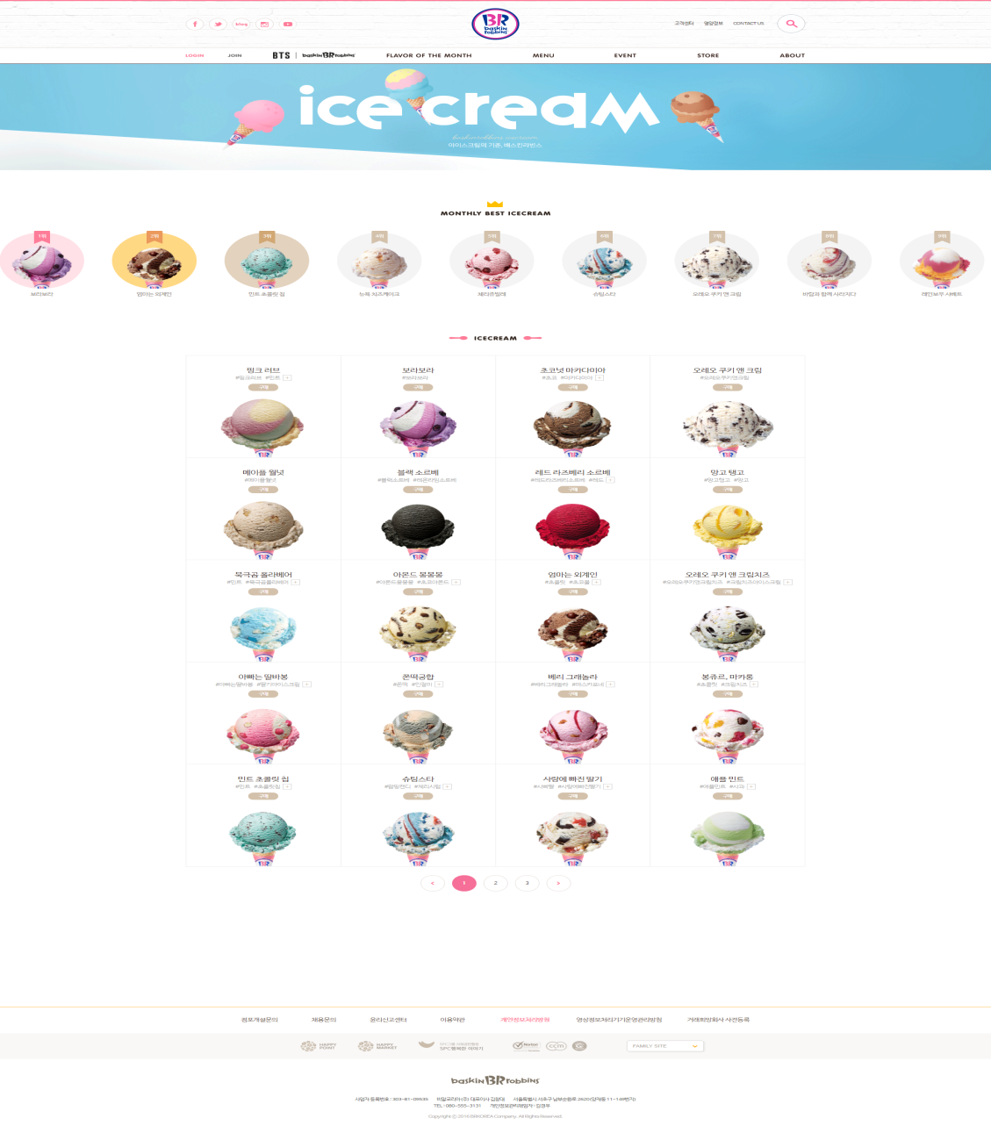
3
벤치마킹 선정기준 평가항목 사이트분석 – 서브페이지
해쉬태그로 상품의
들어가는 성분을
알수있어 편리하고
Best상품을
넓게 정렬해서
보기편하다.

Slide 19
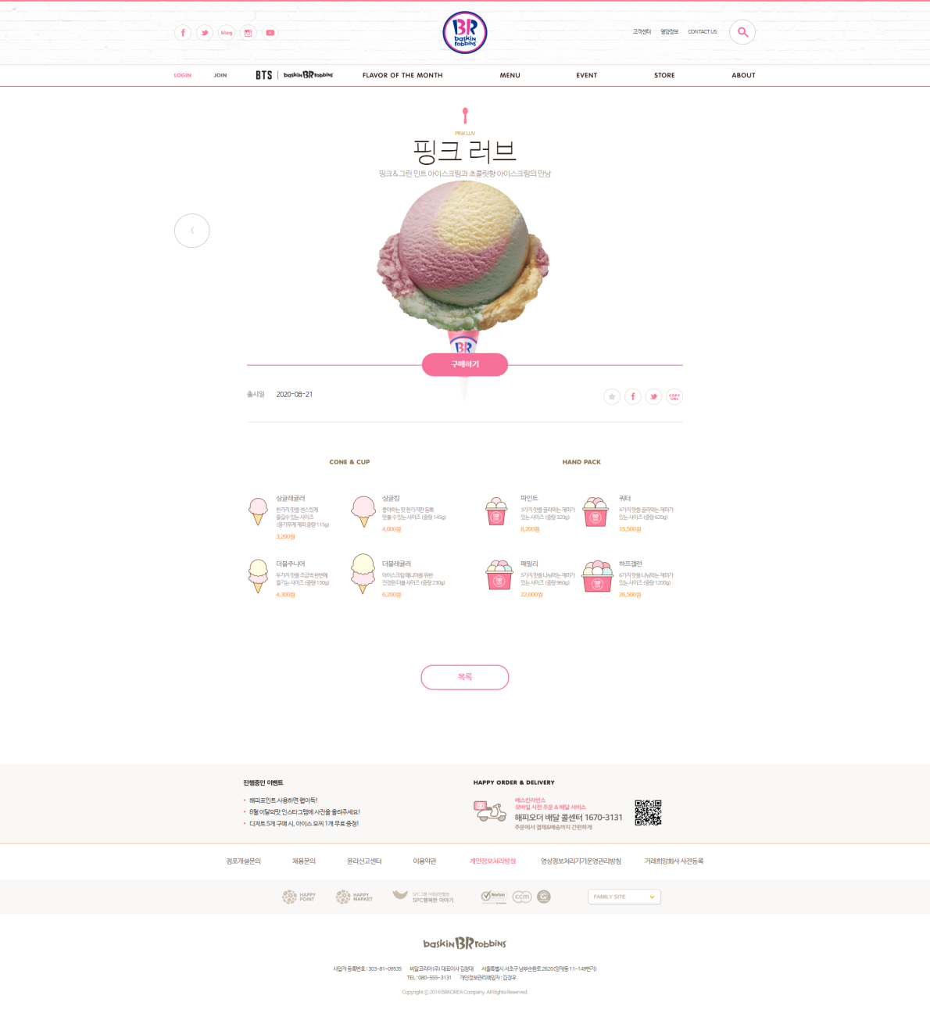
3
벤치마킹 선정기준 평가항목 사이트분석 – 서브페이지
제품의 사이즈크기에 맞는 아이콘을 디자인한부분을 볼수있고 아이콘으로 사이즈를 판별할수있다.

Slide 20
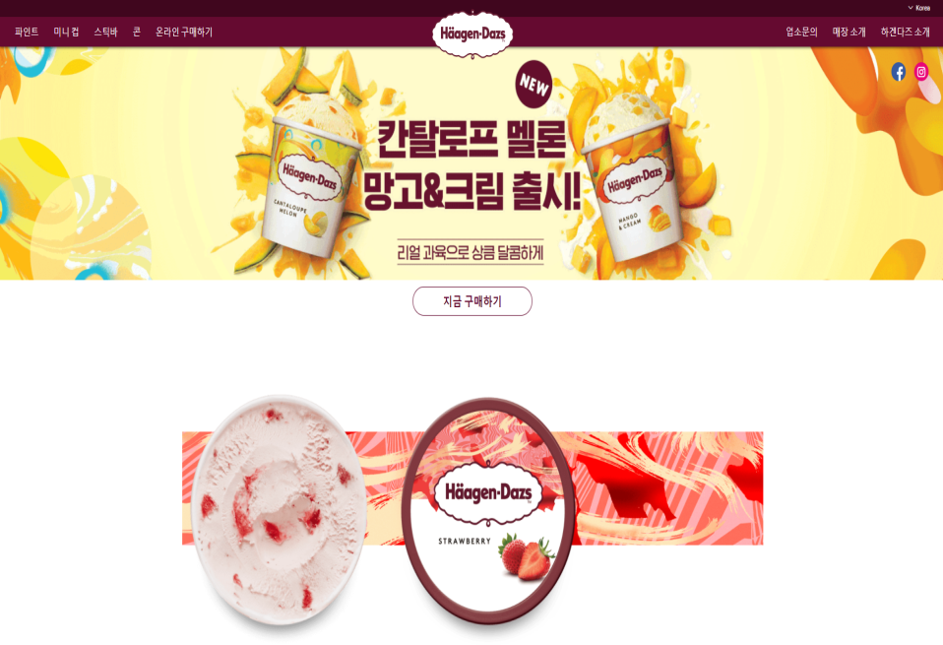
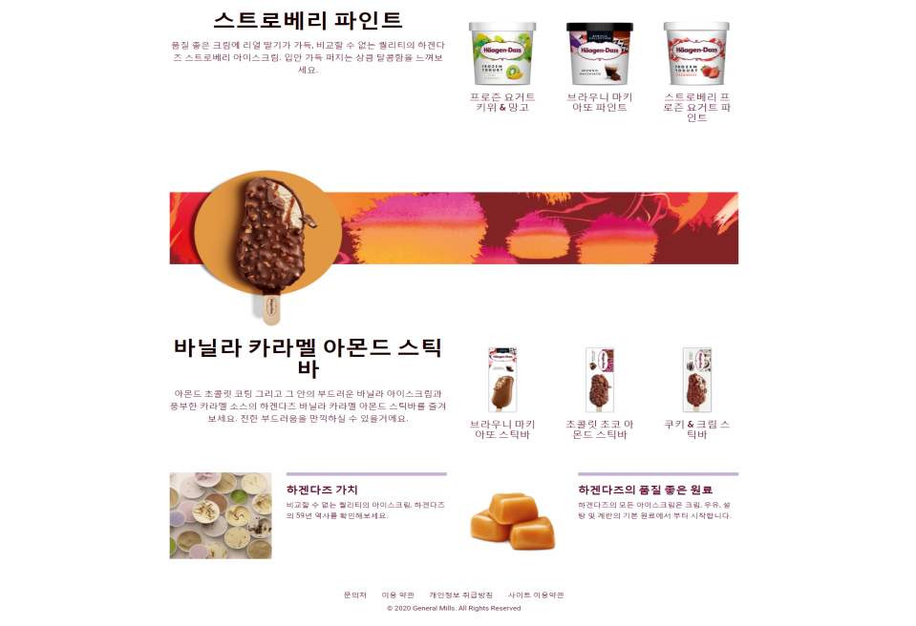
3
벤치마킹 선정기준 평가항목 사이트분석 - 메인페이지
색상:
분석:
01.과일의 맞는 색을 조합해 광고 이미지를 보여주고있음
02.아이스크림에 들어가는 성분이 무엇인지 자세하게 설명해줌
03.상단 메뉴 양쪽이 알맞게 배분되어 소비자가 선택하기 쉽게 만듬.
04.

Slide 21
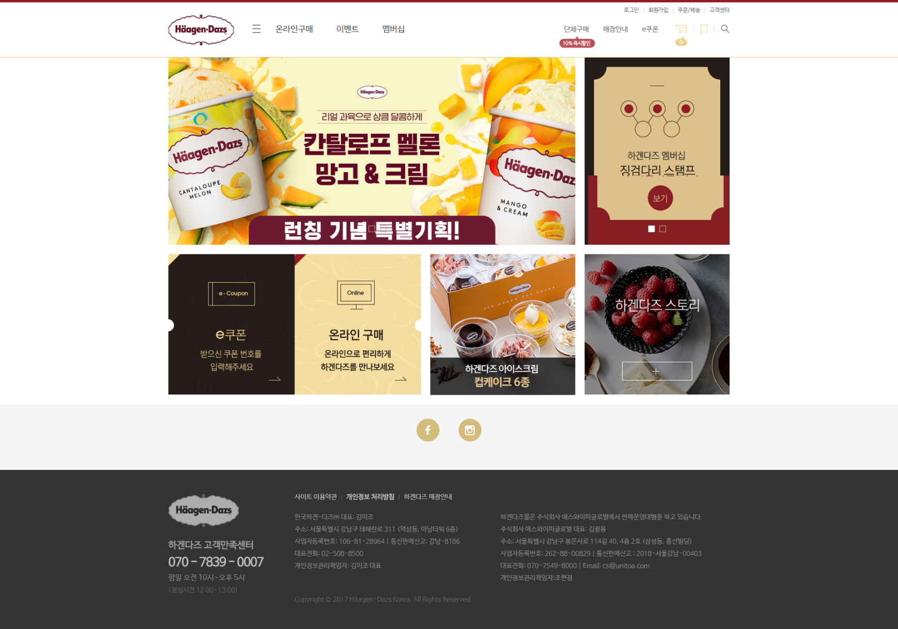
3
벤치마킹 선정기준 평가항목 사이트분석 - 서브페이지

Slide 22
컨셉
50%
50%

Slide 23
4
컨셉 타겟 선정 리뉴얼 방향 리뉴얼 컨셉 메뉴 구조도

Slide 24
4
컨셉 타겟 선정 리뉴얼 방향 리뉴얼 컨셉 메뉴 구조도

Slide 25
4
컨셉 타겟 선정 리뉴얼 방향 리뉴얼 컨셉 메뉴 구조도

Slide 26
5
디자인 타겟 선정 리뉴얼 방향 리뉴얼 컨셉 메뉴 구조도
나뚜루
전문점
메뉴
매장
나뚜루 소개
전문점 소개
신제품/인기제품
매장찾기
아이스크림
가맹점모집
영양정보
메뉴
아이스크림 케이크
나뚜루
매장위치
메뉴
메뉴
메뉴

Slide 27
디자인
가이드
50%
50%

Slide 28
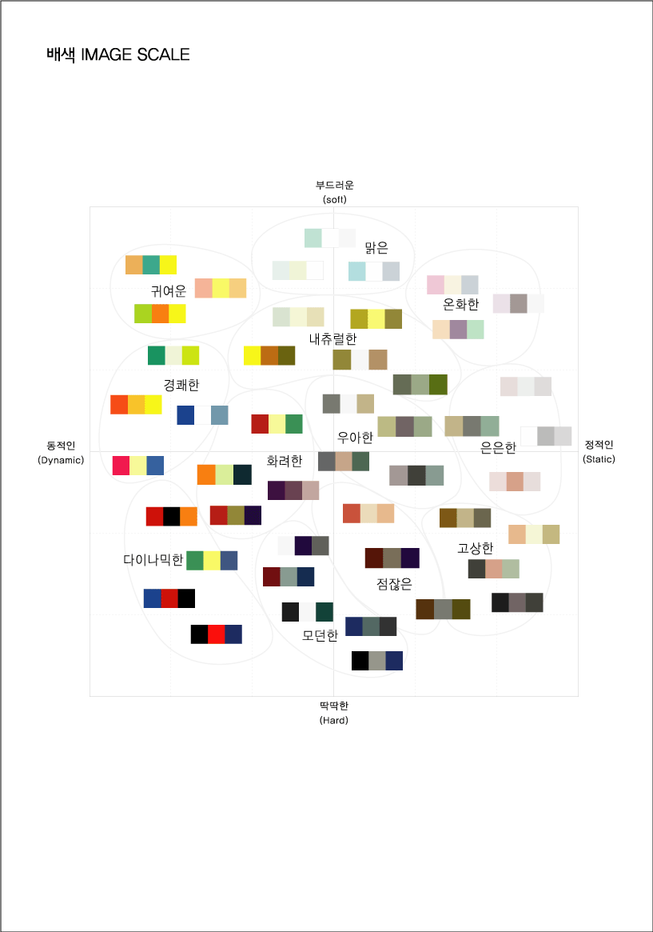
5
디자인 컬러 폰트 와이어프레이밍

Slide 29
5
디자인 컬러 폰트 와이어프레이밍
나눔 바른 폰트

Slide 30
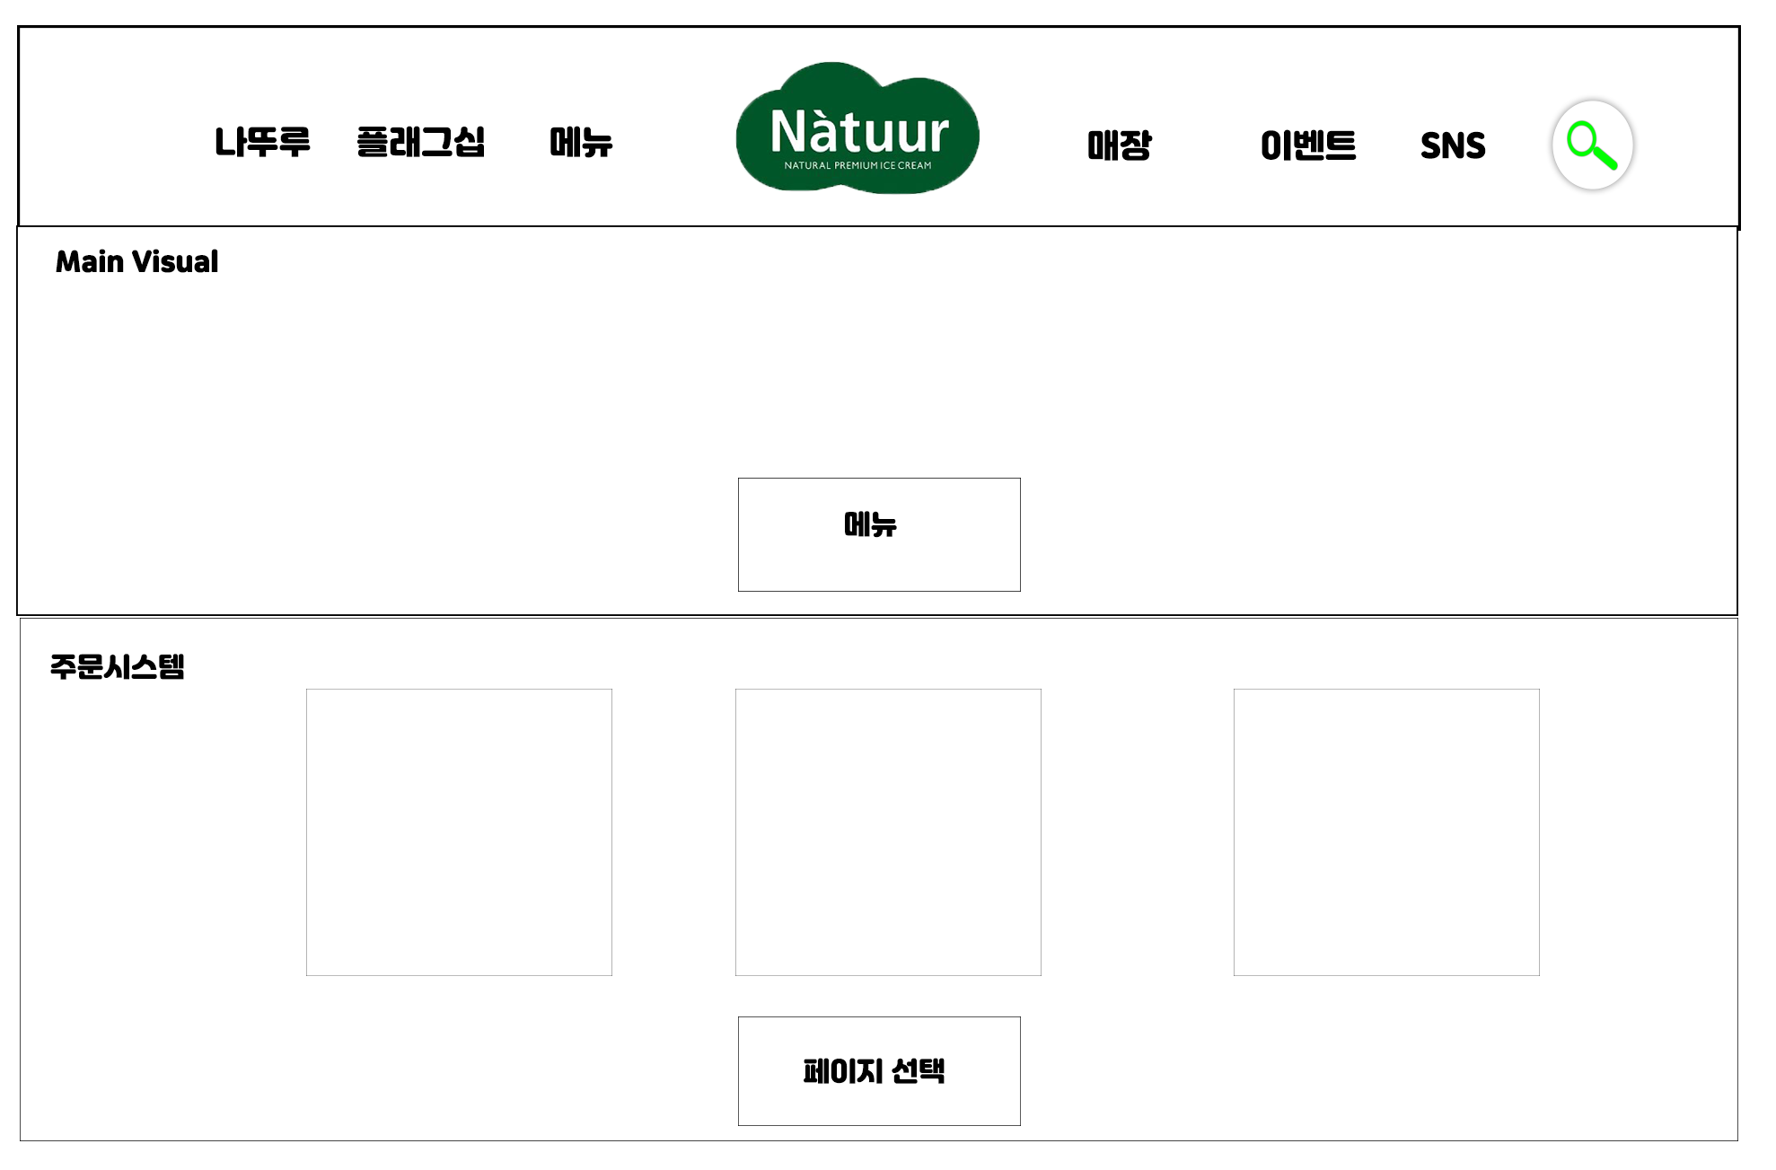
5
디자인 컬러 폰트 와이어프레이밍 – 메인페이지 상단
클릭하면 크기별 종류별로 검색가능
메뉴에 마우스를 갖다대면 글씨색이 바뀌고 한단에 줄이생기고 하단메뉴 출력
로고 / 메인메뉴/ 검색메뉴
나뚜루소개
영양정보
효과: 커서를 가져다 대면 글자색이 바뀜
클릭시 해당광고 메뉴로 이동
Main visual
클릭한번으로 밑으로 내려갈수있는 기능
페이지를 클릭해 배달업체를 선택할수있음.

Slide 31
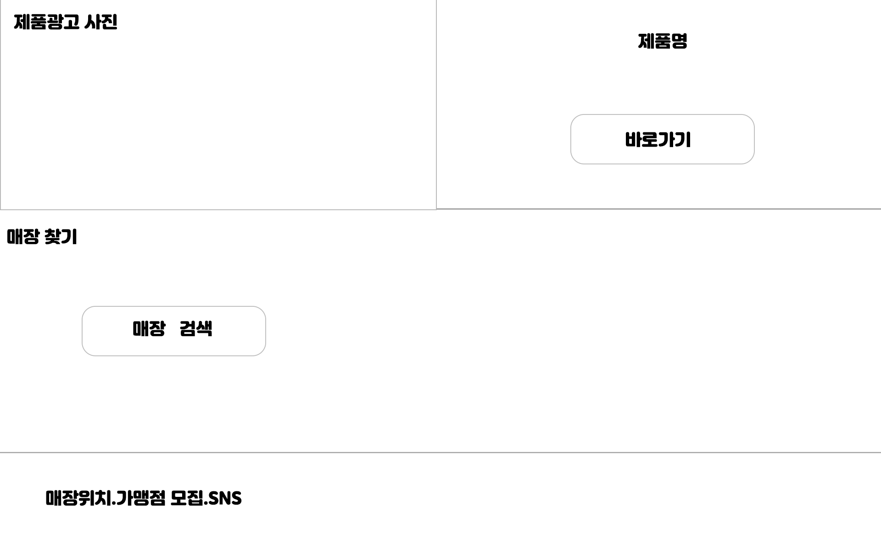
5
디자인 컬러 폰트 와이어프레이밍 - 메인페이지하단
클릭시 매장검색 페이지로 이동
클릭시 해당 제품으로 이동
클릭시 위로이동
클릭시 홈으로 이동
아이콘

Slide 32
5
디자인 컬러 폰트 와이어프레이밍 – 서브페이지

Slide 33
5
디자인 컬러 폰트 와이어프레이밍 – 서브페이지

Slide 35
POWER POINT PRESENTATION
Enjoy your stylish business and campus life with BIZCAM
3
10대
20대
30대
40대
50대
컨텐츠에 대한 내용을 적어요
Enjoy your stylish business and campus life with BIZCAM
컨텐츠에 대한 내용을 적어요
Enjoy your stylish business and campus life with BIZCAM
남
여

Slide 36
POWER POINT PRESENTATION
Enjoy your stylish business and campus life with BIZCAM
4
CONTENTS
CONTENTS
image
image
컨텐츠에 대한 내용을 적어요
Enjoy your stylish business and campus life with BIZCAM
컨텐츠에 대한 내용을 적어요
Enjoy your stylish business and campus life with BIZCAM

Slide 37
POWER POINT PRESENTATION
Enjoy your stylish business and campus life with BIZCAM
4
CONTENTS
CONTENTS
01 | Strength 강점 | 기업의 환경분석을 통해 강점(strength)과 약점(weakness), 기회(opportunity)와 위협(threat) 요인을 규정하고 이를 토대로 마케팅 전략을 수립하는 기법
02 | Weakness 약점 | 기업의 환경분석을 통해 강점(strength)과 약점(weakness), 기회(opportunity)와 위협(threat) 요인을 규정하고 이를 토대로 마케팅 전략을 수립하는 기법
03 | Opportunity 기회 | 기업의 환경분석을 통해 강점(strength)과 약점(weakness), 기회(opportunity)와 위협(threat) 요인을 규정하고 이를 토대로 마케팅 전략을 수립하는 기법
04 | Threat 위협 | 기업의 환경분석을 통해 강점(strength)과 약점(weakness), 기회(opportunity)와 위협(threat) 요인을 규정하고 이를 토대로 마케팅 전략을 수립하는 기법
Enjoy your stylish business and campus life with BIZCAM
Enjoy your stylish business and campus life with BIZCAM
Enjoy your stylish business and campus life with BIZCAM
Enjoy your stylish business and campus life with BIZCAM

Slide 38
POWER POINT PRESENTATION
Enjoy your stylish business and campus life with BIZCAM
5
컨텐츠에 대한 내용을 적어요
Enjoy your stylish business and campus life with BIZCAM
컨텐츠에 대한 내용을 적어요
Enjoy your stylish business and campus life with BIZCAM
컨텐츠에 대한 내용을 적어요
Enjoy your stylish business and campus life with BIZCAM
컨텐츠에 대한 내용을 적어요
Enjoy your stylish business and campus life with BIZCAM

Slide 39
1
선정배경
75%
50%
50%
CONTENTS B
CONTENTS A

